Slide 1
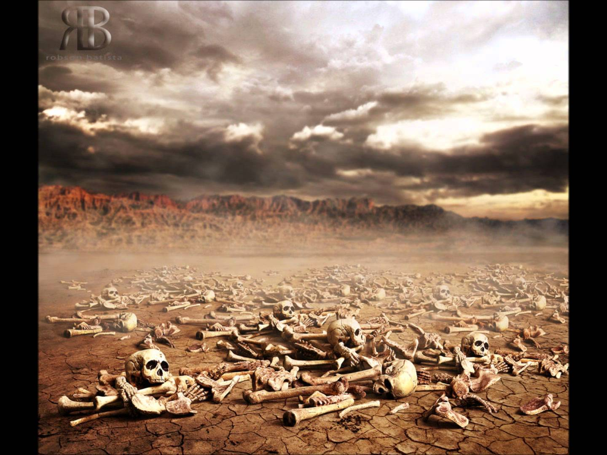
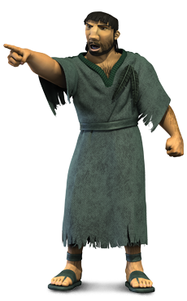
O VALE DOS OSSOS SECOS
Ezequiel 37.1-14

Slide 2
VOCÊ JÁ SE SENTIU COMO UM OSSO SECO?
Nos dias de Ezequiel, era assim que as pessoas se sentiam (v.11).
O que precisamos fazer para sair dessa situação?

Slide 3
1) SAIBA QUE DEUS ESTÁ CIENTE DE TUDO
Ninguém conhecia aquele vale – além do Senhor (vs.1,2).
Podemos esconder o estado da nossa alma dos outros, mas não de Deus!

Slide 4
2) ACREDITE QUE DEUS PODE AGIR EM SUA VIDA
“Poderão viver estes ossos?” (v.3). Nem o profeta se arriscou a responder!
Deus entra com a maior parte, mas nós precisamos entrar com a fé!

Slide 5
3) BUSQUE AUXÍLIO NA PALAVRA DO SENHOR
Ezequiel profetizou: “Ossos secos, ouvi a palavra do Senhor!” (v.4).
A Palavra de Deus nos fortalece (Sl 119.28) e nos vivifica (Sl 119.50).

Slide 6
“Nenhuma língua toca as profundezas de minha natureza como a Palavra de Deus, e nenhuma outra produz calma tão profunda dentro do meu espírito. Prefiro-a a todas as forças da natureza, pois a Palavra de Deus é a fonte de todo o poder do universo. Suaviza minha memória, ilumina minha esperança, estimula minha imaginação, dirige meu juízo, comanda minha vontade e anima meu coração” (Charles Spurgeon).

Slide 7
4) VALORIZE A COMUNHÃO FRATERNAL
Para que o milagre acontecesse, os ossos tiveram que se unir (vs.7,8).
Você pode aceitar o seu irmão apesar das suas pontas e asperezas?

Slide 8
5) SEJA DEPENDENTE DO ESPÍRITO SANTO
O Espírito nos ergue (v.10). “A nossa capacidade vem de Deus” (2 Co 3.5).
Você não prevalecerá pela sua força, mas pelo auxílio do Espírito (Zc 4.6).

Slide 9
DEUS TEM VIDA PARA OSSOS SECOS!
Deus tem uma promessa de restauração para você!

